Slide 1
无人机在战争中的应用
汇报人：邱梁城

Slide 2


俄乌战争
无人机反制
未来无人机发展
目录
CONTENTS

Slide 3
第一部分
俄乌战争

Slide 4
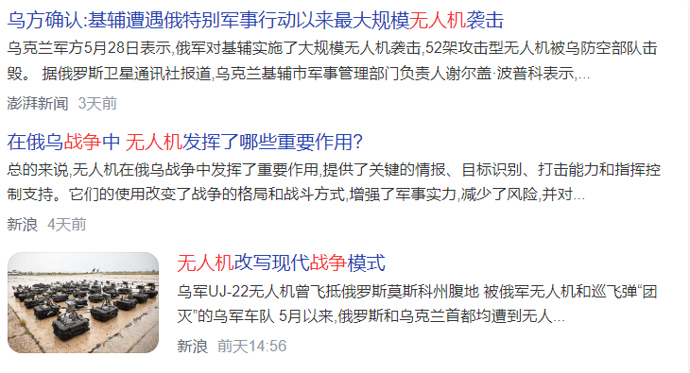
俄乌战争
什么是无人机战争
无人机战争：零人员伤亡、非接触、可远程作战
新型战争模式
无人机分类
军用无人机
- 侦察无人机 - 运输无人机
- 诱饵无人机 - 电子干扰无人机
- 无人战斗机 - 巡航导弹无人机
商用无人机
-侦察无人机 - 自杀式无人机
-航拍无人机
-农业无人机
人工智能、飞控导航、网络通信等技术的发展，加快了无人机装备能力提升，使其任务谱系日益完善。军用无人机正越来越深地嵌入战场，革命性地开启现代战争新模式。

Slide 5
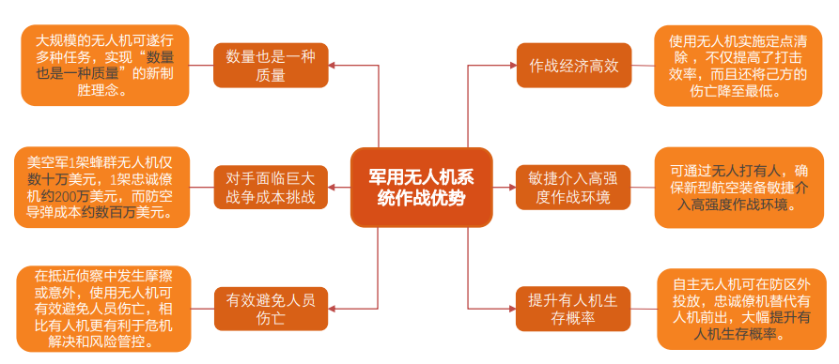

俄乌战争
什么是无人机战争
军用无人机：新兴空中作战力量，重塑未来空战模式
无人机系统或将成为未来武器装备重点采购方向。
抢眼的实战表现和新技术新战法的频频“现身”，使无人机加速嵌入更加广阔的战场。
人工智能成为无人机作战能力的重要推手。人工智能技术、机载处理技术以及空中飞行管理技术等的发展，无人机的发展前景十分广阔，极有可能从辅助作战变成作战主力部分。

Slide 6
俄乌战争
什么是无人机战争
军用无人机：作战运用
空中机动作战：低风险、远射程、多任务、高效能
空中遮断作战：
无人机作为先遣机“前突”到高危战场前沿完成侦察、打击等任务，协助有人作战平台避开进而摧毁敌防空火力威胁
有人机置身于攻击目标的防空火力范围之外，指挥无人机实施隐蔽歼敌，有效降低有人机执行作战任务的风险，大幅提高有人机的打击能力，最终有效提高空中遮断作战的整体效能和灵活性。
近距离空中支援作战：全面感知战场态势的“桥梁
歼敌任务中无人机担任前方侦察的任务，为作战行动提供实时目标情报信息，搭建起有人机全面感知战场态势的“桥梁”。进攻歼灭任务中，无人机可以携带制导弹药对目标进行突发性的攻击摧毁，为对地目标打击提供一个安全通道。

Slide 7
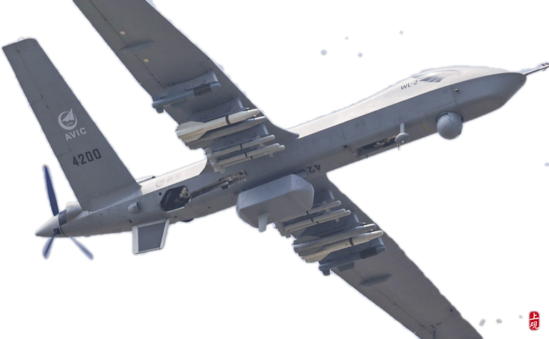
俄乌战争
什么是无人机战争
军用无人机：作战运用
战略空袭：灵活性、隐蔽性和适应性
无人机智能协同作战具有长航时、更低可探测性、超长距离突袭等特征，显著提高飞机的战时突防与生存能力，有效提高战略空袭执行复杂任务的灵活性、隐蔽性和不确定情况下的适应性。
制空作战：智能协同作战
无人机具有信息处理完整、机动轨迹规划精细、跟踪控制能力精准等优点，有人机可以在无人机的保护和辅助下，更加关注整体态势判断和战术决策，根据整体效能最优的原则指挥无人机执行具体的攻击任务。通过态势感知与指挥控制的相互融合，提高空中协同作战单元的作战决策，快速提升夺取制空权的能力。

Slide 8
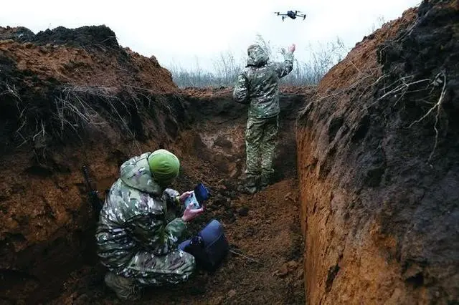
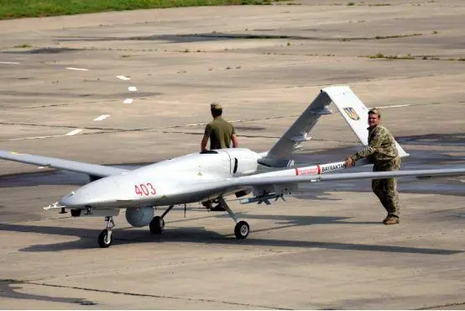
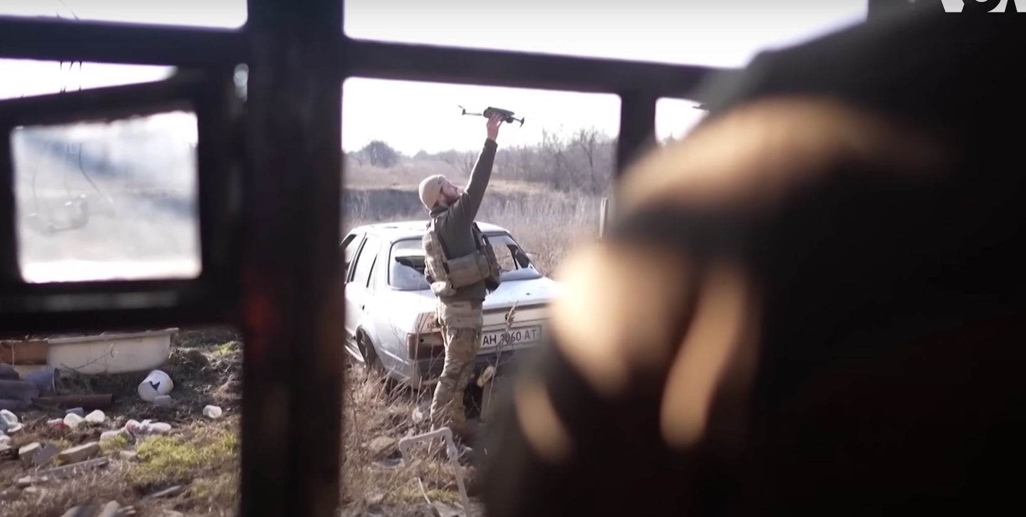
俄乌战争
无人机在俄乌战争的应用
现代战争：无人机承担着各种任务——从空中监视到发射导弹
乌克兰无人机：TB-2无人机
乌克兰无人机：自杀式无人机
乌克兰无人机：微轻小型无人机
俄罗斯方面：
察打一体无人机，
“副翼”、“石榴”和“海雕”10无人侦察机，
“天竺葵”系列自杀式无人机。
多个消费级无人机

Slide 9
俄乌战争
无人机在俄乌战争的应用
现代战争：无人机承担着各种任务——从空中监视到发射导弹
去年9月，在俄军队在一次军事行动中，使用约20架“柳叶刀”3和从伊朗进口的“见证者”136自杀式无人机（巡飞弹），协同攻击了乌军第406旅第66炮兵营和8月刚刚从英国接受装备回国的乌军技术保障分队，成功摧毁了乌军的防空指挥所、警卫连连部和燃料库，此次作战过程中这两种来自不同国家的无人机在执行任务时成功实现了互补。
TB2型号无人机曾对乌军Su-27战机向岛上俄军目标进行的轰炸进行了观测和记录，并且还帮助修正了车载自行榴弹炮等远程火力对岛上俄军的炮击。TB-2无人机还在蛇岛战役前后共击沉了两艘俄军“猛禽”级快速攻击艇和一艘隶属于俄黑海舰队的11770型“岩羚羊”级高速登陆艇。并且在开战两个月内，TB-2无人机成功打击的俄地空导弹装备占俄方战损的一半，并帮助乌方成功击沉了俄罗斯黑海舰队的旗舰“莫斯科”号。
去年12月，乌克兰改装苏联时期遗留的图-141“雨燕”无人机和民用中型固定翼无人机，分两次向距离俄乌边境超过600公里的恩格斯空军基地和佳吉列沃空军基地发动攻击，恩格斯基地的2架图-95战略轰炸机受损，坠落的碎片同时也导致3名军队技术人员死亡。

Slide 10
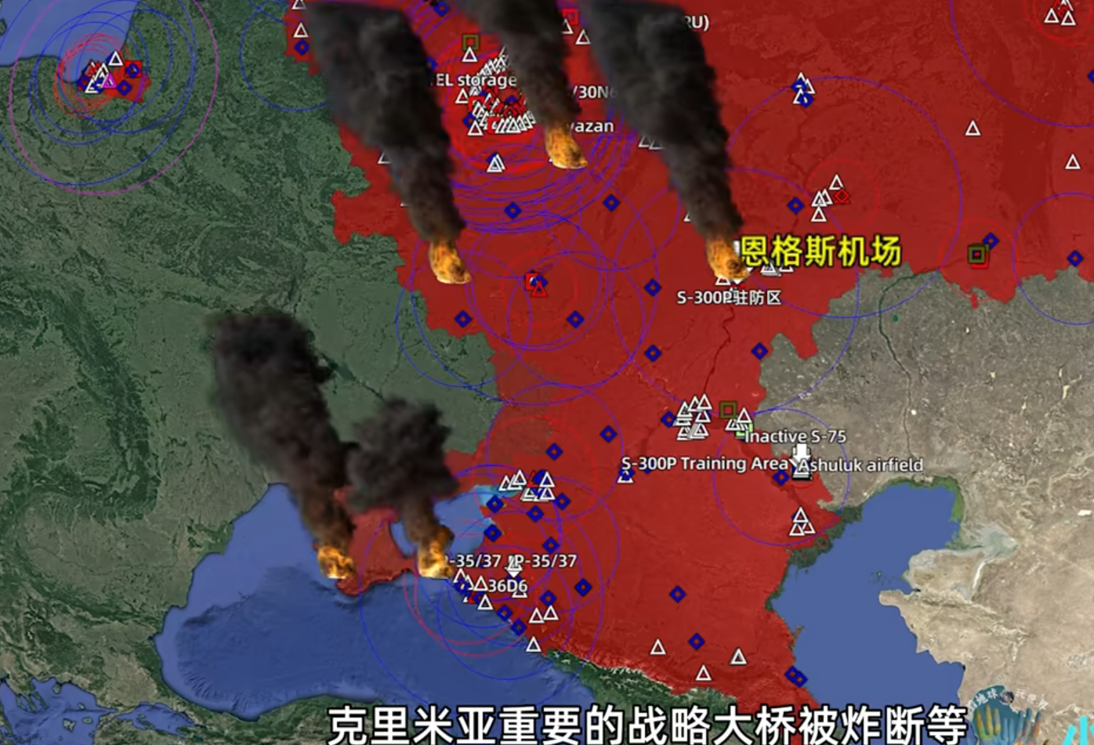
俄乌战争
无人机在俄乌战争的应用
现代战争：无人机承担着各种任务——从空中监视到发射导弹
俄罗斯比乌克兰拥有更领先的军事设备、防空系统，并且其部署范围、设备数量均展现除了俄罗斯是比乌克兰更有优势的国家。
为什么这样的情况下还被乌克兰的无人机渗透如此严重？损失巨大！
电子技术落后西方
防空系统对低空识别能力不强
俄军问题

Slide 11
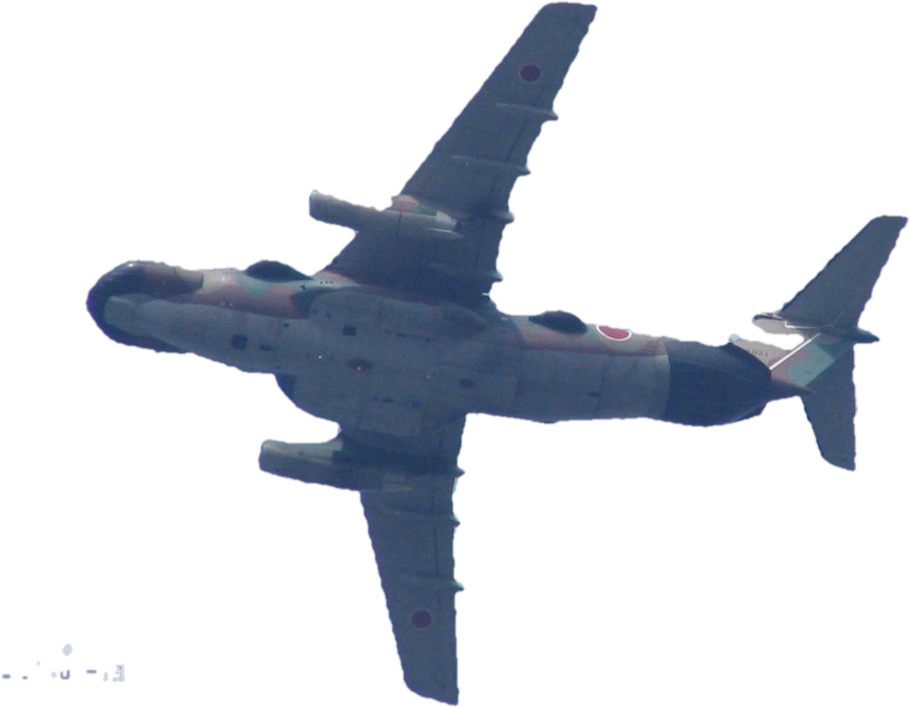
俄乌战争
无人机在俄乌战争的应用
现代战争：无人机承担着各种任务——从空中监视到发射导弹
民用无人机：灵活、廉价
虽然民用无人机在俄乌冲突中展现出了足够的能力和作用，但其毕竟不是为了战争设计的武器，一旦被电子战飞机覆盖将很难产生作用。
在以后的战争乃至小股兵力战斗中必将加大对于无人机的侦察、干扰和拦截力度，而以民用无人机的性能很难处理这种针对。
使用民用无人机进行侦察或进行改装后挂载小型炸弹用以打击目标的行动已经在之前的多次局部小型冲突中出现过，但是从未有过将民用无人机如此大规模使用的先例。
民用无人机因为重量轻、体积小、续航短而无法执行长距离的察打任务，但是对于局部小型战斗来说，民用无人机足以发挥“眼睛”的作用。而对这些民用无人机稍加改造，加载榴弹之后，就变成了一个空中打击平台，对于没有装甲防护的普通车辆和步兵来说是致命的威胁。

Slide 12
第二部分
无人机反制

Slide 13
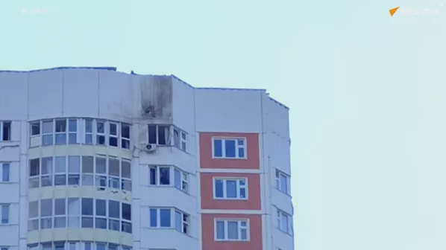

无人机反制
如何反制无人机
现代战争：无人机反制
俄罗斯国防部表示，5月30日清晨，乌克兰对莫斯科建筑物发动了无人机恐怖袭击。共出动8架无人机，其中5架在莫斯科州被高射炮击落，3架无人机被无线电压制偏离了预定目标。
1、防空系统直接摧毁
2、干扰阻断
3、诱骗控制
4、拦截捕获

Slide 14
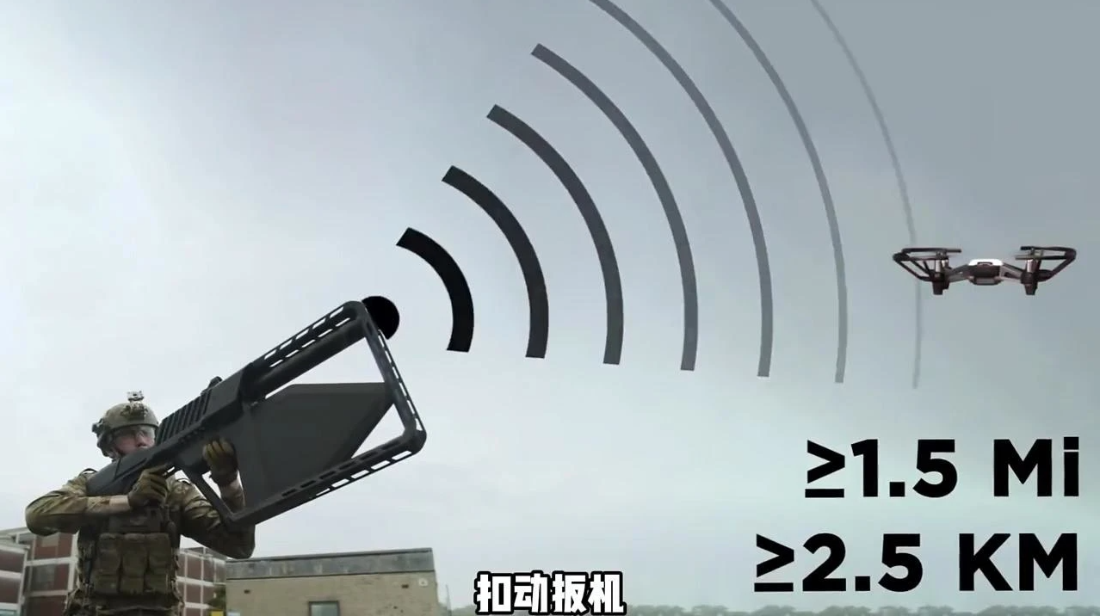
无人机反制
如何反制无人机
现代战争：无人机反制
无人机反制技术在各个领域中都起到了重要作用
电磁干扰可以有效地阻断无人机和控制台站之间的通信，切断无人机的遥控信号以及数传、图传信号，达到对无人机的迫降或者驱离的目的。电磁干扰定向或者全向干扰，有效地处理作用距离内的多架次无人机。
导航信号干扰无人机一般利用卫星导航定位系统对自身进行定位，通过实施导航信号干扰可以导致无人机无法精准定位，从而影响无人机的飞控系统，限制无人机的飞行。
声波干扰
干扰阻断
诱骗控制
拦截捕获
直接摧毁

Slide 15
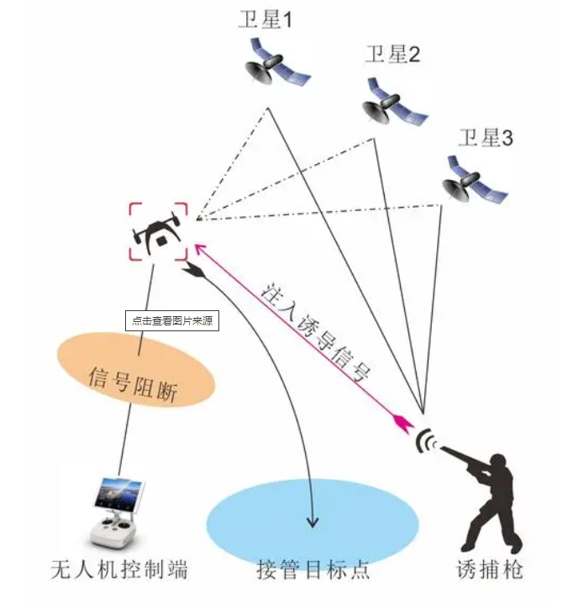
无人机反制
如何反制无人机
现代战争：无人机反制
无人机反制技术在各个领域中都起到了重要作用
导航信号诱骗通过发射虚假的导航卫星信号来“欺骗迷惑”无人机，让无人机误认为自己的目标是系统预设的虚假位置。由于无人机接收到的卫星导航信号较微弱，系统只需要很小的发射功率即可实现对无人机的诱骗效果。
无线电信号劫持破解无人机信号的通信协议，然后向无人机发送信号更强的控制信号，从而控制无人机。
干扰阻断
诱骗控制
拦截捕获
直接摧毁

Slide 16
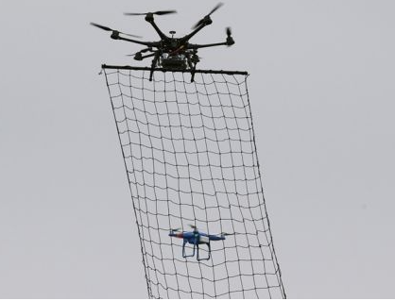
无人机反制
如何反制无人机
现代战争：无人机反制
无人机反制技术在各个领域中都起到了重要作用
干扰阻断
从地面或从空中拦截捕获，主要使用发射枪弹射捕捉网，或者采用大型无人机来捕捉小型无人机，此外，还有通过训练老鹰，将无人机抓捕后带到指定区域。
诱骗控制
拦截捕获
直接摧毁

Slide 17
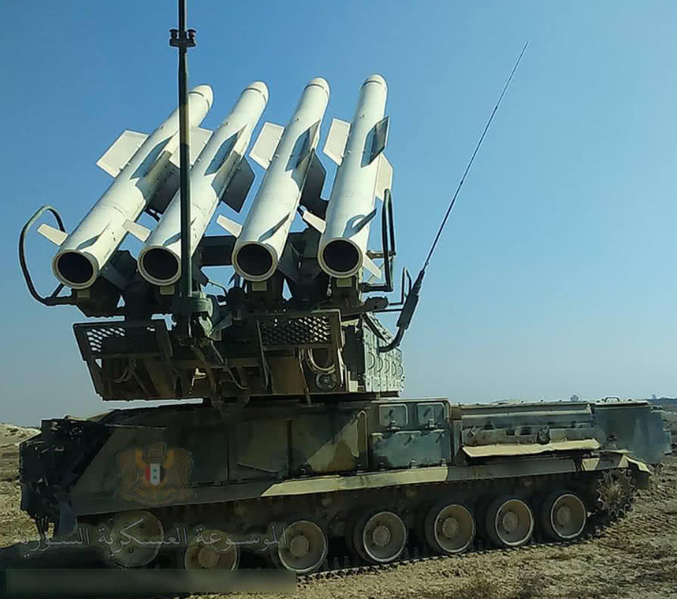
无人机反制
如何反制无人机
现代战争：无人机反制
无人机反制技术在各个领域中都起到了重要作用
干扰阻断
导弹、激光武器、微波武器等都能对无人机进行攻击。不过，这些方式的各种限制条件较多，还会导致无人机的坠落。因此，直接摧毁的方式适合在郊区和野外环境使用，不合适用在城区环境
诱骗控制
拦截捕获
直接摧毁

Slide 18
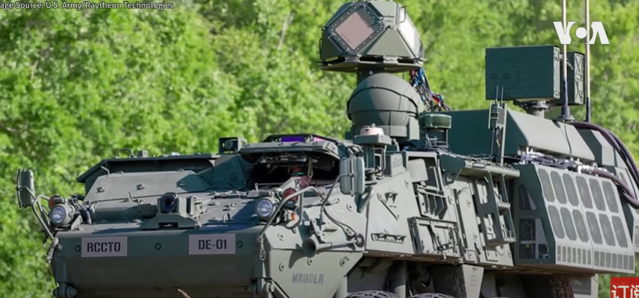
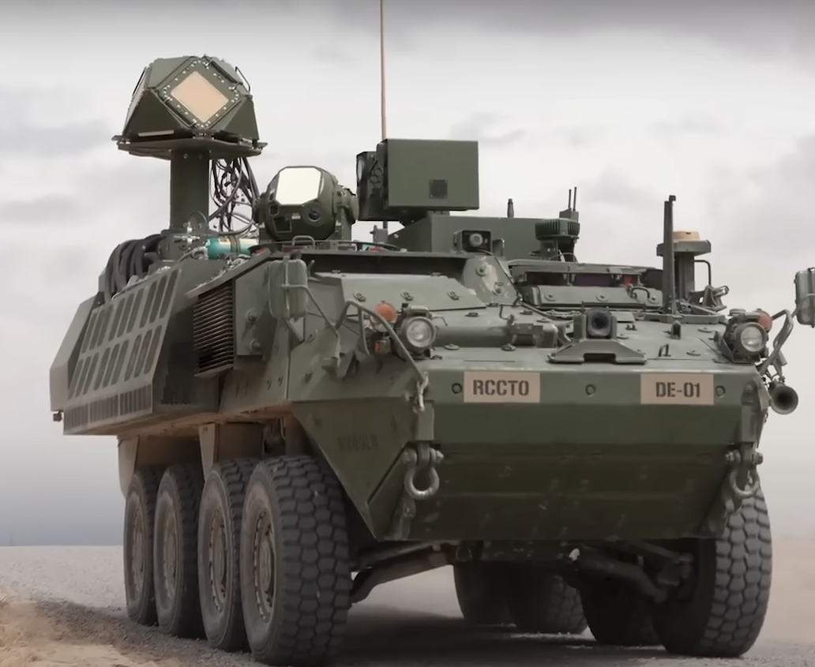
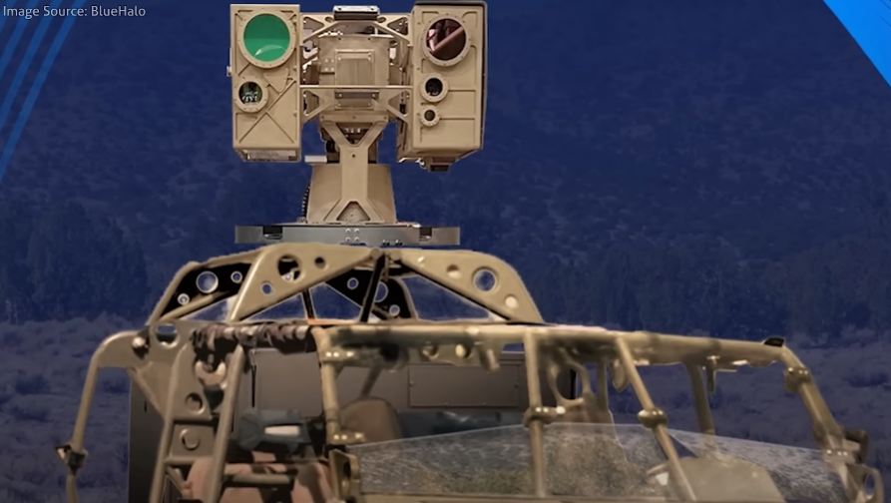
无人机反制
如何反制无人机
现代战争：无人机反制
美军新增激光炮 高效反制无人机/美国陆军的高能激光防空系统计划
美国国陆军成功试验了一款具备50千瓦功率的激光炮，名为"定向能机动短程防空系统"，成功击落了多架无人机。
高能固态激光波速：光束质量高，能在距离较远的目标紧密聚集
有源相控阵雷达：四个阵面，360°无死角探测
可以安装在小型运兵车：20KW激光炮，
干扰阻断
诱骗控制
拦截捕获
直接摧毁

Slide 19
第三部分
未来无人机发展

Slide 20
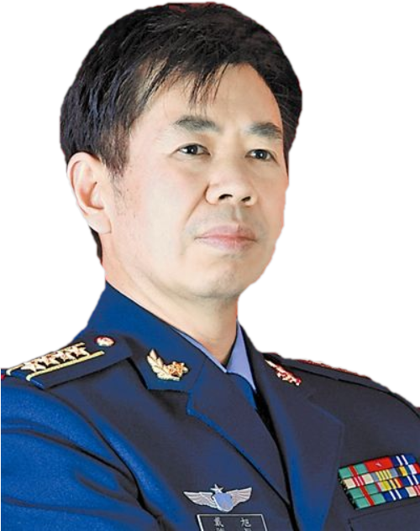
无人机发展
无人机发展方向
现代战争：无人机未来发展
未来发展将更加注重质效提升，无人机“深嵌”战场的主要途径不会发生太大改变，无人机将逐渐变成作战的重要部分
更高更快
匿隐藏形：无人机隐身化
打扰并重：电子战
饱和集群：构成“蜂群”能力的无人机
“中国正在向现代化迈进，现代化迈进一个是指装备，一个作战理念，作战样式上，无人机将会是现代化战争的一个重要部分“
——戴旭在空军建军60周年时的采访

Slide 21
恳请各位老师批评指正
汇报人：邱梁城

Slide 22
无人机在战争中的应用
汇报人：邱梁城

